Slide 1


Comunicação Digital e Colaboração em Nuvem
E-mail profissional, computação em nuvem e trabalho colaborativo eficiente.

Slide 2
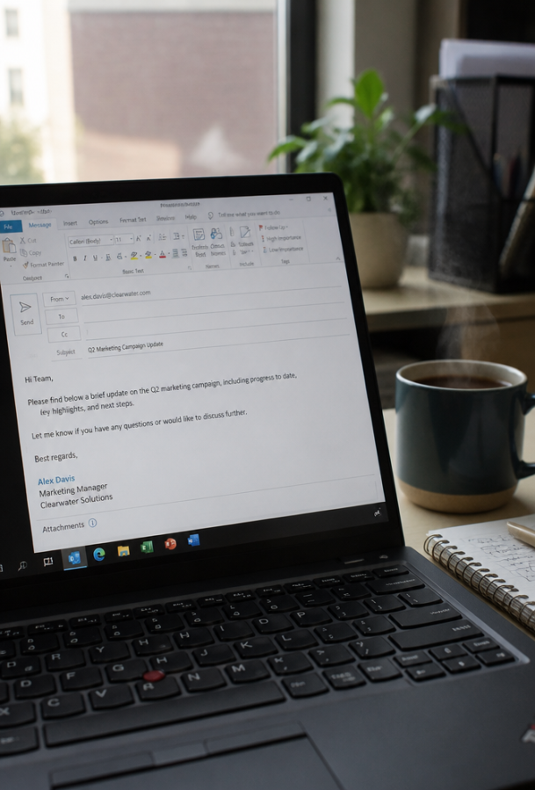
O Desafio da Conectividade
Você já enviou um e-mail com anexo esquecido ou apagou acidentalmente um arquivo compartilhado de um colega de equipe?

Slide 3
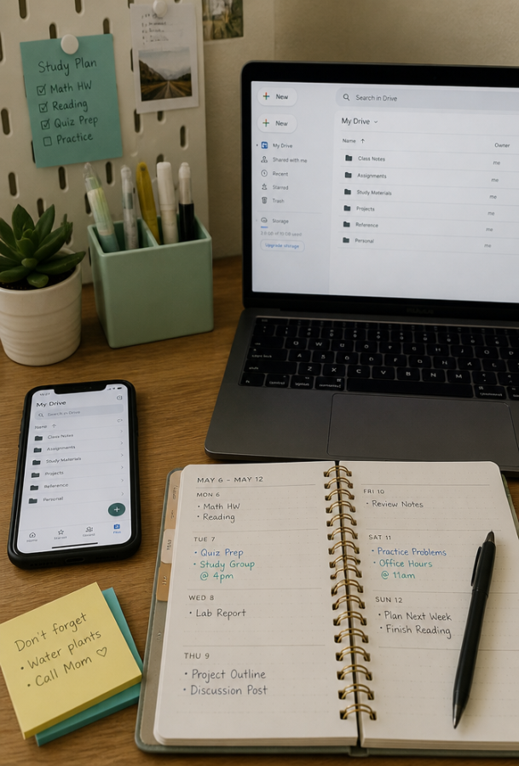
Objetivos da Aula
O que vamos dominar hoje
Redigir e-mails corporativos padronizados com clareza, concisão e normas de etiqueta.
Operar serviços em nuvem, definindo permissões seguras e sincronização de arquivos.
Aplicar postura ética e resolução de conflitos em ambientes de colaboração remota.
🧠
Lembre-se
Essas habilidades são fundamentais para o estágio, o mercado industrial e o trabalho em equipe.

Slide 4
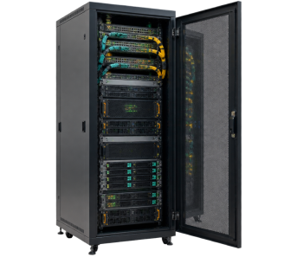

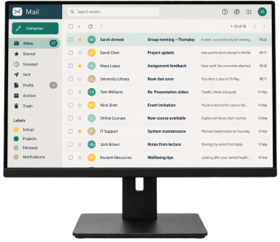
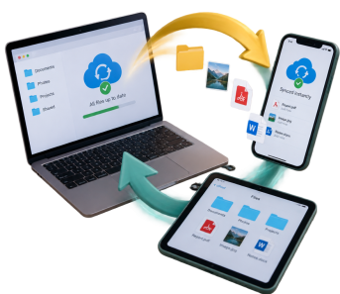
Vocabulário Essencial
Nuvem - Servidores remotos que hospedam serviços e arquivos online.
Permissão - Nível de acesso (leitura ou edição) em arquivos digitais.
E-mail - Correio assíncrono para mensagens e registros profissionais.
Sincronização - Atualização automática mantendo versões iguais em dispositivos.

Slide 5
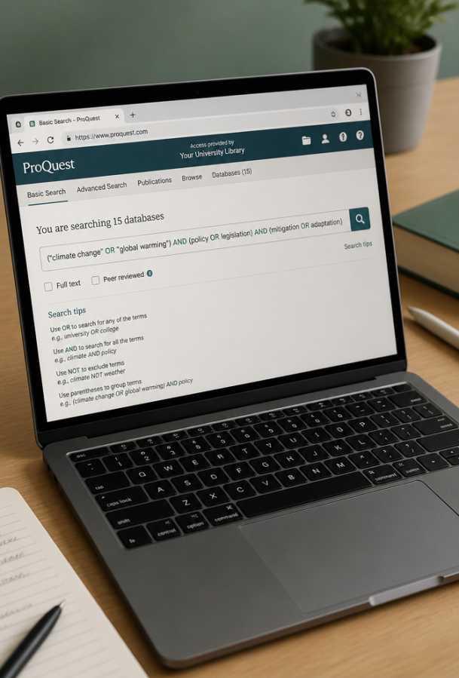
Revisão: Busca e Direitos
Pesquisa responsável
Na aula anterior, aprendemos a refinar buscas usando operadores booleanos e a checar a credibilidade de fontes acadêmicas e técnicas.
Também analisamos a importância dos direitos autorais e das licenças Creative Commons ao reutilizar textos e imagens corporativas.
🔑
Ponto-chave
Plágio viola a legislação brasileira e rompe a confiabilidade profissional na empresa.

Slide 6

Quiz: Busca e Direitos Autorais
Pergunta 1:
Qual operador booleano restringe os termos de pesquisa exigindo que ambos estejam presentes?
Pergunta 2:
Qual licença pública permite compartilhar e adaptar obras garantindo os créditos do autor original?
Pergunta 3:
Por que copiar e colar conteúdos corporativos sem citar a fonte configura infração ética?

Slide 7
Quiz: Busca e Direitos Autorais
✅
Resposta 1:
O operador AND (ou E).
Resposta 2:
Creative Commons (CC BY).
Resposta 3:
Porque viola direitos autorais e compromete a integridade profissional.

Slide 8

O E-mail no Ambiente Corporativo
COMUNICAÇÃO PROFISSIONAL
Diferente de aplicativos de mensagens instantâneas, o e-mail corporativo funciona como documento oficial auditável dentro de uma organização.
🔑
Ponto-chave
Mensagens de correio eletrônico registram decisões formais, entregas de relatórios técnicos e alinhamentos de responsabilidade com validade jurídica.

Slide 9
A Anatomia do E-mail Formal
A estrutura de um e-mail técnico segue um padrão estruturado indispensável para garantir clareza imediata e evitar retrabalho:
Assunto
Contexto claro e objetivo.
Saudação
Tratamento formal ao destinatário.
Corpo
Mensagem direta e concisa.
Despedida
Assinatura com cargo corporativo.

Slide 10
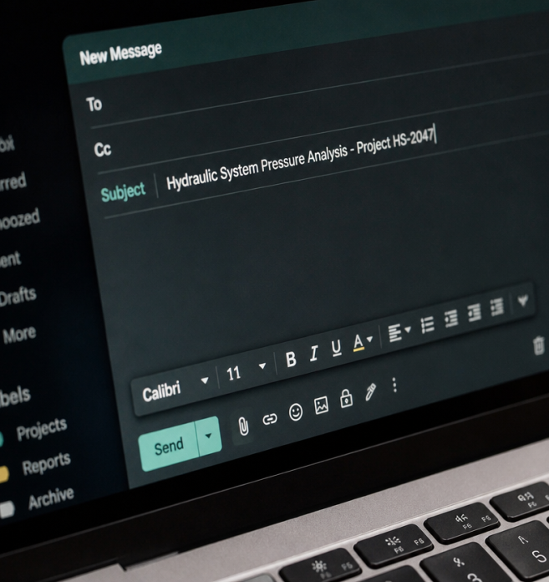
Redigindo o Assunto Perfeito
O cartão de visitas da mensagem
O campo de assunto determina se seu e-mail será priorizado ou ignorado em uma caixa de entrada lotada.
Evite assuntos vagos como Dúvida ou Urgente. Utilize a fórmula: .
🔍
Exemplo
Exemplo ideal: [TI - Laboratório 2] Relatório de Manutenção de Redes - Entrega 14/05.

Slide 11
Saudação e Encerramento
Saudações Adequadas
Adapte o vocabulário ao nível hierárquico e ao destinatário:
Prezada Professora Maria
Olá, Equipe de Suporte
Caro Coordenador Carlos
Fechamento e Assinatura
Encerre cordialmente com seus dados de contato:
Atenciosamente / Cordialmente
Nome completo
Cargo ou Turma (1º Ano TI)
Ramal ou e-mail institucional
⚠️
Atenção
Evite gírias como 'Fala galera' ou 'E aí' no contexto profissional.
🧠
Lembre-se
Assinaturas institucionais reforçam a identidade profissional.

Slide 12
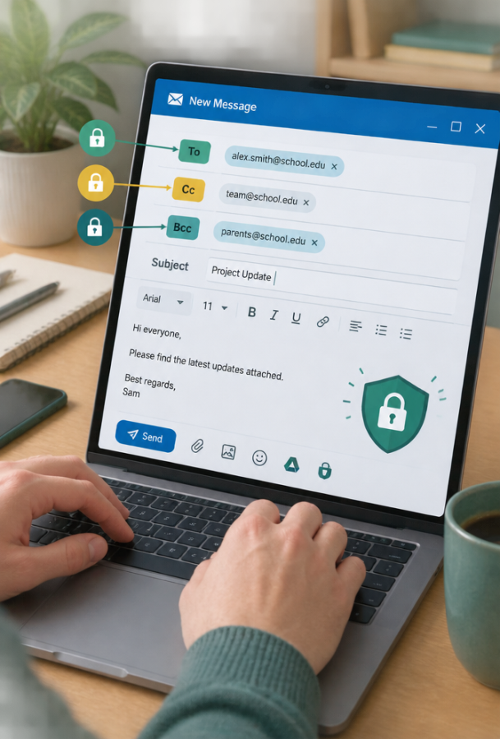
Destinatários: Para, CC e CCO
Quem deve receber a mensagem?
Para: Destinatário principal, de quem se espera ação.
CC: Pessoas informadas para acompanhamento, sem resposta obrigatória.
CCO: Protege privacidade em listas e evita vazamento de dados.
⚠️
Atenção
Enviar e-mails em massa sem CCO viola a LGPD ao expor contatos.

Slide 13
Checagem: Uso do Campo CCO
Em qual situação o uso do campo CÓPIA OCULTA (CCO) é estritamente recomendado pelas boas práticas corporativas e pela LGPD?
1.
Ao enviar um relatório em que todos os membros da equipe precisam colaborar.
2.
Ao encaminhar um link de reunião interna de alinhamento diário.
3.
Ao pedir esclarecimentos técnicos diretamente ao seu supervisor imediato.
4.
Ao enviar um comunicado geral para dezenas de clientes externos simultaneamente.

Slide 14
Checagem: Uso do Campo CCO
✅
Em qual situação o uso do campo CÓPIA OCULTA (CCO) é estritamente recomendado pelas boas práticas corporativas e pela LGPD?
1.
Ao enviar um relatório em que todos os membros da equipe precisam colaborar.
2.
Ao encaminhar um link de reunião interna de alinhamento diário.
3.
Ao pedir esclarecimentos técnicos diretamente ao seu supervisor imediato.
✓
4.
Ao enviar um comunicado geral para dezenas de clientes externos simultaneamente.

Slide 15
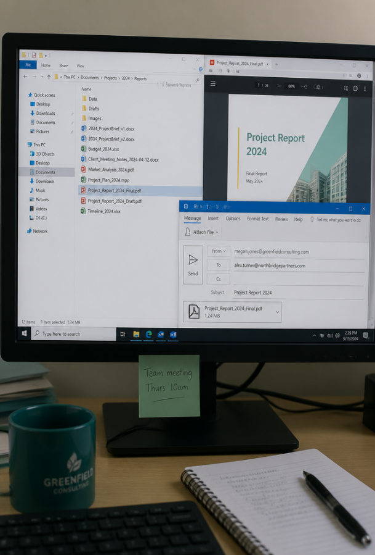
Gestão Eficiente de Anexos
Cuidados técnicos essenciais
Arquivos pesados podem ser bloqueados por filtros de segurança.
Nomeie com padrão: em vez de .
Prefira formatos universais: Use PDF para documentos finais.
Avisos no texto: Cite no corpo que há um anexo incluído.
🧠
Lembre-se
Para arquivos > 20 MB, use links de armazenamento em nuvem.

Slide 16
Netiqueta e Erros Frequentes
O que nunca fazer
Escrever com CAPS LOCK ATIVADO (equivale a gritar no ambiente corporativo).
Responder com 'Responder a Todos' para mensagens simples de agradecimento.
Encaminhar e-mails com cadeias de conversas confidenciais sem autorização.
Boas práticas recomendadas
Revisar concordância e ortografia antes de clicar em enviar.
Respeitar o horário comercial para mensagens não urgentes.
Confirmar o recebimento de mensagens importantes em até 24 horas úteis.

Slide 17

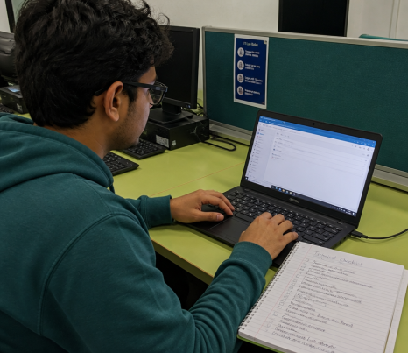
Atividade: Redação de E-mail Técnico
Assunto: Relatório Cabeamento 042-A
Para: professor@escola.com CC: equipe@projeto.com
Prezado, envio o relatório final do projeto de cabeamento com a infraestrutura e testes de certificação. Estou à disposição para dúvidas ou ajustes.
Atenciosamente,
Seu Nome
Técnico em Redes | Matrícula 12345

Slide 18
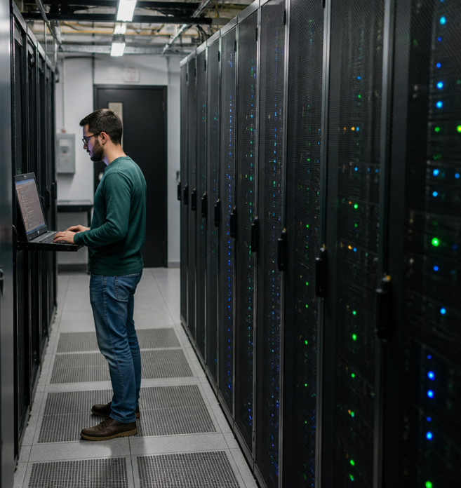
O que é Computação em Nuvem?
ARMAZENAMENTO EM NUVEM
A Computação em Nuvem (Cloud Computing) é o fornecimento de serviços de computação — servidores, armazenamento, bancos de dados, redes e softwares — pela internet.
🤯
Curiosidade
Em vez de guardar arquivos no disco rígido local (HD/SSD), seus dados residem em data centers de alta disponibilidade acessíveis de qualquer dispositivo conectado.

Slide 19
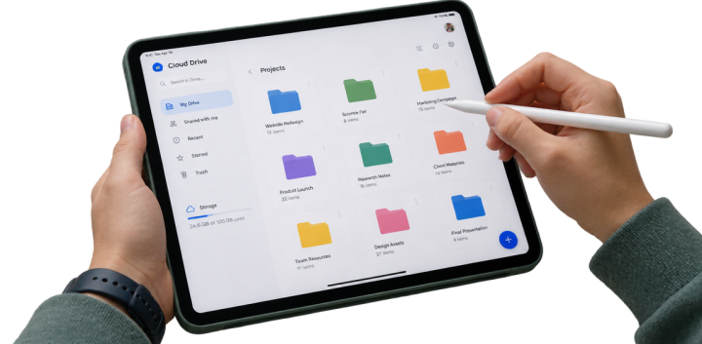

Modelos de Nuvem no Cotidiano
Armazenamento Pessoal
Google Drive, OneDrive e Dropbox permitem salvar fotos, aulas e documentos, liberando espaço local no dispositivo.
Aplicações Web (SaaS)
Editores de texto e planilhas online executados direto no navegador, permitindo criação sem necessidade de instalação pesada.

Slide 20
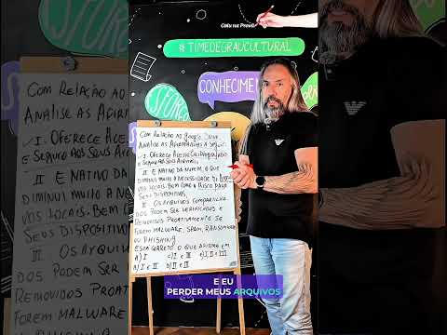
Como Funciona a Nuvem
Assista ao vídeo para compreender a infraestrutura física de data centers e redes globais que sustentam a nuvem.

Slide 21
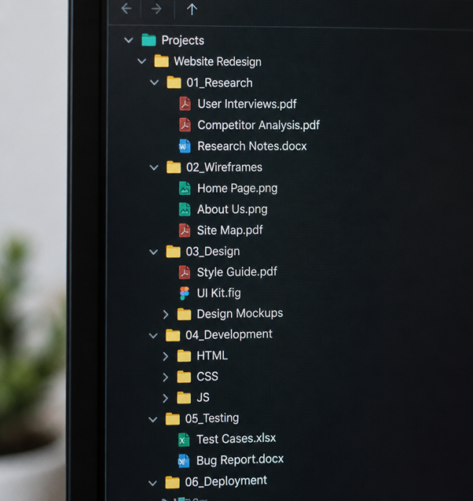
Organização de Pastas na Nuvem
Estrutura hierárquica lógica
Equipes precisam de organização rigorosa no drive para localizar arquivos rapidamente.
Crie pastas por Ano, Projeto ou Disciplina.
Subdivida em , e .
Use formato para ordenação automática.
🧠
Lembre-se
Desorganização causa retrabalho, perda de dados e atrasos.

Slide 22

Mecanismos de Sincronização
Da nuvem para o computador
A sincronização mantém cópias idênticas entre a nuvem e a pasta local do seu dispositivo.
Ao salvar alterações offline, o software aguarda conexão e replica as mudanças nos servidores centrais automaticamente.
🔑
Ponto-chave
Ícones de status indicam se o arquivo está na nuvem (nuvem), local (check verde) ou em envio (setas circulares).

Slide 23
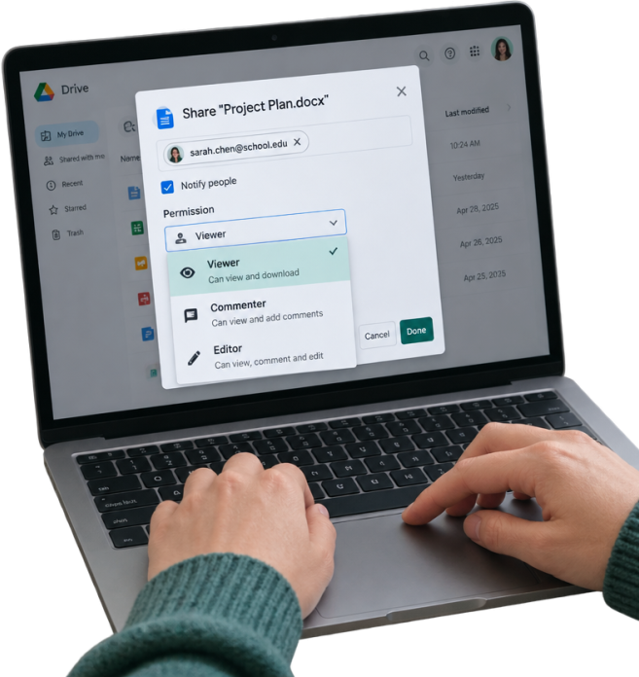
Permissões: Leitor, Comentador e Editor
Controle de acesso
Defina permissões específicas para cada usuário:
Leitor: Apenas visualiza e baixa.
Comentador: Sugere alterações e notas.
Editor: Modifica, exclui e gerencia tudo.
⚠️
Atenção
Evite links públicos de edição para arquivos confidenciais.

Slide 24
Checagem: Permissões em Nuvem
Para coletar opiniões de clientes sobre um relatório técnico sem correr risco de alterações no texto, devemos conceder acesso de Editor com link público.
👍 VERDADEIRO
👎 FALSO
🤔 Prepare-se para explicar o seu raciocínio.

Slide 25
Checagem: Permissões em Nuvem
✅
Para coletar opiniões de clientes sobre um relatório técnico sem correr risco de alterações no texto, devemos conceder acesso de Editor com link público.
✓
👍 VERDADEIRO
👎 FALSO
🔑
Por que é isso?
O acesso correto deve ser de Comentador ou Leitor, evitando alterações indevidas no documento.

Slide 26
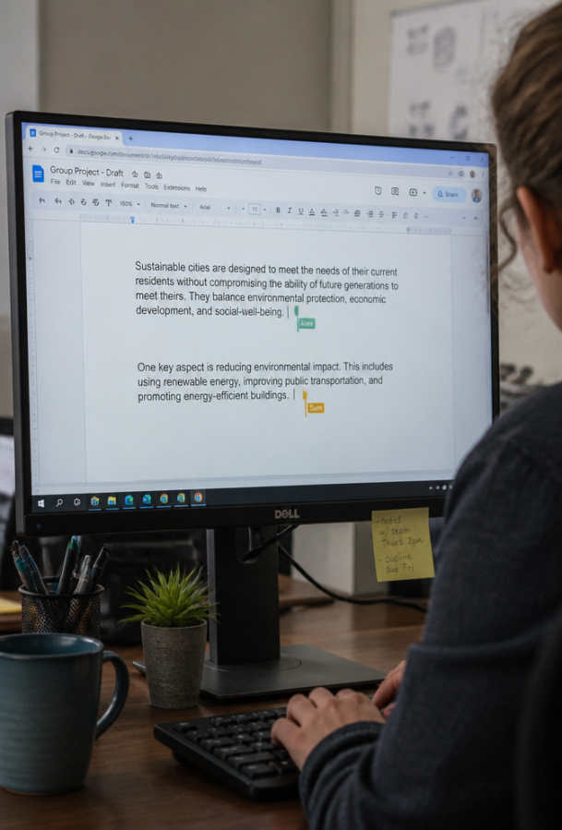
Colaboração em Tempo Real
TRABALHO COLABORATIVO
Editores em nuvem permitem que múltiplos estudantes ou engenheiros trabalhem simultaneamente no mesmo arquivo, eliminando o envio caótico de versões por anexo.
🧠
Lembre-se
Cada colaborador é identificado por cursores coloridos, permitindo visualização imediata das edições e comentários.

Slide 27
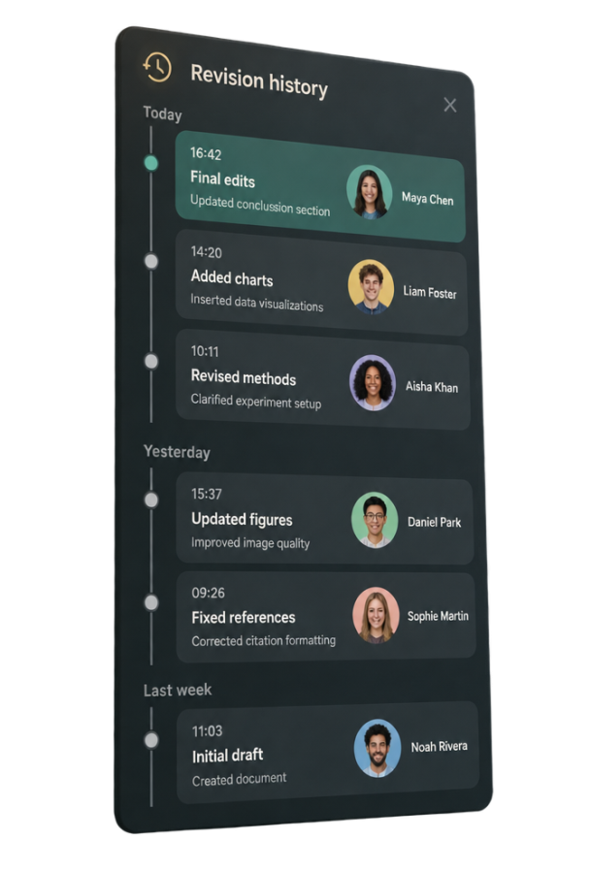
Histórico de Versões
O botão de desfazer definitivo
O Histórico de Versões é uma das funções mais seguras da nuvem.
Se alguém apagar ou sobrescrever dados, o proprietário pode restaurar o arquivo para o estado de qualquer data ou horário anterior.
🤯
Curiosidade
É possível nomear versões importantes, como 'Versão Preliminar' e 'Relatório Final'.

Slide 28
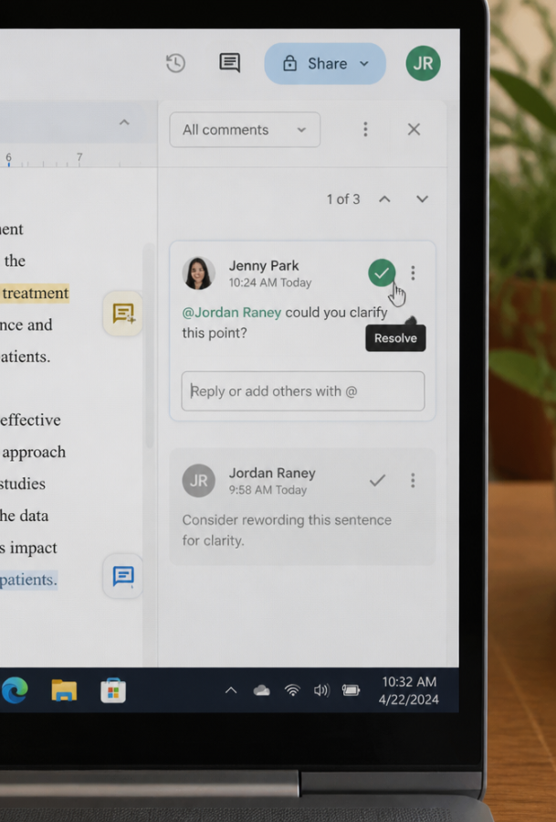
Comentários e Menções Eficazes
Como direcionar demandas na equipe
Evite mensagens dispersas; use comentários com menção para gerenciar tarefas.
Ao digitar ou , a plataforma notifica o responsável, atribuindo a tarefa.
🔑
Ponto-chave
Após a alteração, clique em 'Resolver' para manter o documento organizado.

Slide 29
Ordem: Criação e Compartilhamento
Ordene as 4 etapas corretas para criar e compartilhar uma pasta técnica segura com a sua equipe:
Configurar o nível de permissão (Leitor ou Editor) para os e-mails da equipe.
Enviar o link seguro com um e-mail formal explicando o objetivo do projeto.
Criar a pasta com nome padronizado no diretório correto do serviço em nuvem.
Inserir os arquivos técnicos finais nos formatos adequados dentro da pasta.

Slide 30
Ordem: Criação e Compartilhamento
✅
Ordene as 4 etapas corretas para criar e compartilhar uma pasta técnica segura com a sua equipe:
1
Criar a pasta com nome padronizado no diretório correto do serviço em nuvem.
2
Inserir os arquivos técnicos finais nos formatos adequados dentro da pasta.
3
Configurar o nível de permissão (Leitor ou Editor) para os e-mails da equipe.
4
Enviar o link seguro com um e-mail formal explicando o objetivo do projeto.

Slide 31

Comunicação Assíncrona e Empatia
COMUNICAÇÃO PROFISSIONAL
No trabalho em nuvem e equipes remotas, a comunicação é frequentemente assíncrona: as mensagens não são lidas ou respondidas imediatamente.
🧠
Lembre-se
Escreva textos completos e autoexplicativos. Não envie apenas 'Oi' e espere a pessoa responder para explicar sua dúvida.

Slide 32
Resolução de Ruídos em Equipes
Fontes Comuns de Ruído
Mensagens ambíguas que geram dupla interpretação.
Prazos implícitos sem data e hora determinadas.
Suposições de que o outro colega já finalizou a tarefa.
Estratégias de Alinhamento
Praticar escuta ativa e pedir confirmação de entendimento (feedback).
Estabelecer acordos claros de prazos e entregáveis.
Manter atitude cordial e foco na solução técnica, não em culpados.

Slide 33
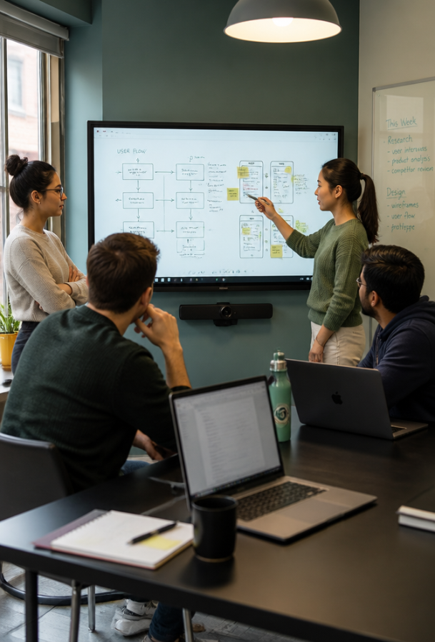
Ética Digital e Respeito Mútuo
Convivência sadia no ambiente virtual
A cultura digital exige respeito à diversidade, integridade e privacidade de dados de todos.
O ambiente corporativo não é anônimo: todas as ações, edições e mensagens deixam rastros digitais (logs).
⚠️
Atenção
Ofensas ou invasão de pastas configuram falta grave passível de sanções legais.

Slide 34

Identificação de Atitudes Abusivas
O que caracteriza assédio ou abuso virtual?
Cyberbullying: Ofensas em chats ou e-mails.
Sabotagem: Excluir arquivos de colegas.
Vazamento: Compartilhar dados privados sem autorização.
🔑
Ponto-chave
Ambientes saudáveis exigem segurança psicológica e respeito às normas de conduta.

Slide 35
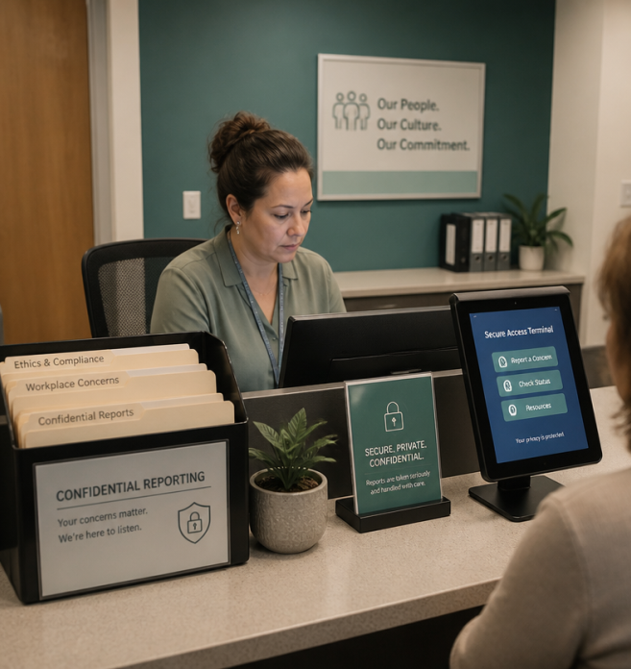
Como Denunciar e Buscar Apoio
Passos formais de proteção
Documente: Salve prints com data, hora e remetente; baixe logs.
Não revide: Respostas agressivas agravam conflitos e dificultam apuração.
Canais oficiais: Acione coordenação, RH ou canais de denúncia.
🧠
Lembre-se
Leis Carolina Dieckmann e Marco Civil protegem usuários contra violações digitais.

Slide 36




Síntese dos Protocolos Digitais
Nuvem Segura: Pastas organizadas, permissões de acesso e sincronização.
Ética: Respeito, combate ao assédio e denúncia de abusos.
E-mail Formal: Assuntos claros, tom profissional, uso de CCO e anexos.
Equipes: Comunicação assíncrona, histórico de versões e menções.

Slide 37
Fixação: Conceitos e Práticas
Relacione as palavras com as definições
Sincronização
Nível de permissão que autoriza inclusão de sugestões e notas sem alterar o texto original.
Histórico de Versões
Recurso que envia o e-mail sem expor os endereços dos destinatários para terceiros.
Cópia Oculta (CCO)
Atualização contínua que mantém cópias idênticas de arquivos em múltiplos dispositivos.
Comentador
Ferramenta de nuvem que permite auditar alterações e restaurar edições anteriores.

Slide 38
Fixação: Conceitos e Práticas
✅
Relacione as palavras com as definições
Sincronização
Nível de permissão que autoriza inclusão de sugestões e notas sem alterar o texto original.
A
Histórico de Versões
Recurso que envia o e-mail sem expor os endereços dos destinatários para terceiros.
B
Cópia Oculta (CCO)
Atualização contínua que mantém cópias idênticas de arquivos em múltiplos dispositivos.
C
Comentador
Ferramenta de nuvem que permite auditar alterações e restaurar edições anteriores.
D

Slide 39


Debate: Conduta e Segurança em Nuvem
Imagine que um colega de equipe compartilhou a pasta do projeto final com permissão pública de 'Editor' para adiantar o trabalho em casa usando um computador de lan house. Quais riscos de segurança, éticos e operacionais essa atitude traz para todo o grupo, e como vocês resolveriam o problema?

Slide 40
Debate: Conduta e Segurança em Nuvem
✅
Você poderia ter dito...
Riscos: vazamento de dados ou perda acidental de arquivos.
Ética: descumprimento de normas ou violação de privacidade.
Solução: restringir acesso, auditar histórico e orientar o
colega com empatia e firmeza sobre procedimentos seguros.

Slide 41
Avaliação Final: Melhores Práticas
Selecione todas as afirmações que representam práticas corretas e seguras no uso de e-mail e nuvem profissional (mais de uma opção está correta):
1.
Inserir o assunto completo com identificador de projeto para facilitar a busca do destinatário.
2.
Enviar arquivos confidenciais usando links públicos com permissão irrestrita de edição.
3.
Utilizar o recurso de histórico de versões para auditar alterações e restaurar arquivos sobrescritos.
4.
Conceder privilégios de 'Leitor' ou 'Comentador' para pessoas que precisam apenas avaliar o documento.

Slide 42
Avaliação Final: Melhores Práticas
✅
Selecione todas as afirmações que representam práticas corretas e seguras no uso de e-mail e nuvem profissional (mais de uma opção está correta):
✓
1.
Inserir o assunto completo com identificador de projeto para facilitar a busca do destinatário.
2.
Enviar arquivos confidenciais usando links públicos com permissão irrestrita de edição.
✓
3.
Utilizar o recurso de histórico de versões para auditar alterações e restaurar arquivos sobrescritos.
✓
4.
Conceder privilégios de 'Leitor' ou 'Comentador' para pessoas que precisam apenas avaliar o documento.

